Slide 1
TIREOTOSSICOSI e IPERTIROIDISMO

Slide 2
Tireotossicosi e Ipertiroidismo
TIREOTOSSICOSI è una condizione caratterizzata da un eccesso di ormoni tiroidei circolanti e si associa ad un quadro clinico legato ai loro effetti a livello tissutale.
IPERTIROIDISMO definisce quelle forme di tireotossicosi in cui l’eccesso di ormoni tiroidei in circolo deriva da una effettiva iperproduzione ormonale da parte della ghiandola tiroide.
Pertanto si distinguono forme di tireotossicosi associate ad ipertiroidismo da forme di tireotossicosi in cui non vi è ipertiroidismo

Slide 3
EZIOLOGIA delle VARIE FORME di TIREOTOSSICOSI
TIREOTOSSICOSI con IPERTIROIDISMO
FORME PRIMITIVE
Morbo di Basedow
Adenoma di Plummer o GMN tossico
Farmaci contenenti iodio
FORME SECONDARIE
Aumentata secrezione di TSH (TSH-omi)
Resistenza agli ormoni tiroidei circolanti
Aumentata produzione di beta-hCG
Ipertiroidismo congenito non autoimmune
TIREOTOSSICOSI senza IPERTIROIDISMO
Aumentata liberazione per distruzione (Tiroidite subacuta, Hashitossicosi, tiroidite post-partum, tiroidite attinica, tireotossicosi da amiodarone di tipo 2)
Assunzione esterna di ormoni tiroidei o tireotossicosi factitia
Tessuto tiroideo ectopico (struma ovarii, metastasi funzionanti di carcinoma tiroideo differenziato)

Slide 4
DOSAGGIO degli ORMONI TIROIDEI
AUMENTATO
TSH
RIDOTTO
dosaggio FT4 (+/-FT3)
NORMALE
0,4-4μU/mL
dosaggio FT4 (+/-FT3)
=Ipotiroidismo clinico
STOP
(eccetto ipotiroidismo centrale)
=Ipertiroidismo clinico
= Ipotiroidismo subclinico
=Ipertiroidismo subclinico

Slide 5
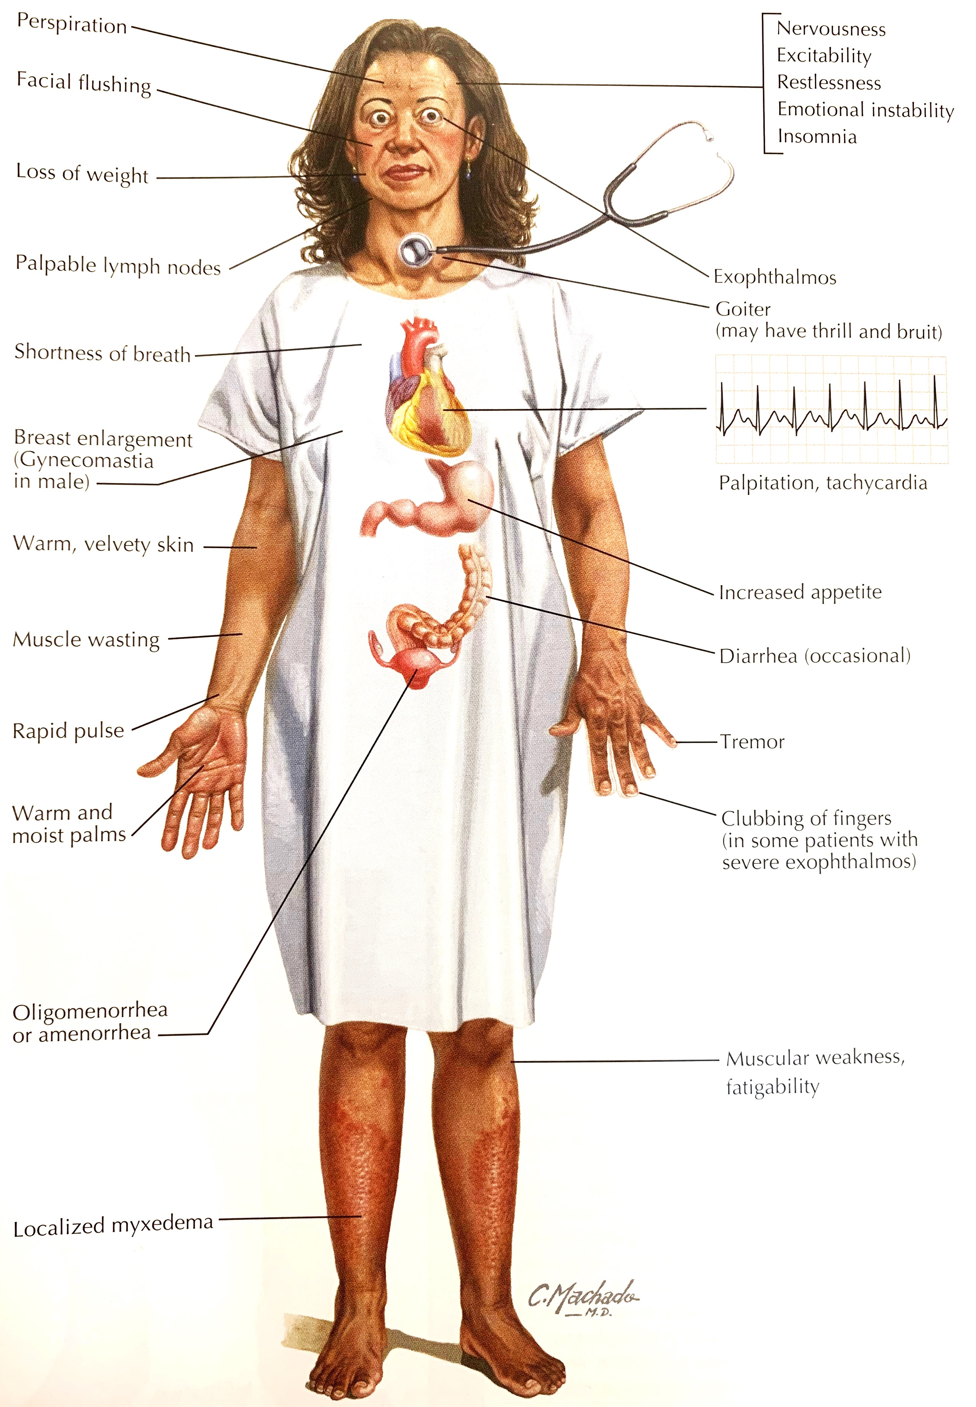
Tireotossicosi
Frequenza dei disturbi nel giovane e nell’anziano
 | Giovane | Anziano
Astenia | 61-84% | 27-56%
Nervosismo | 42-99% | 20-38%
Confusione | 0% | 8-52%
Sudorazione | 39-95% | 0-38%
Intolleranza al caldo | 49-92% | 0-63%
Diarrea | 43% | 18%
Palpitazioni | 89% | 36-63%
Aumento dell’appetito | 38-61% | 0-36%
Calo dell’appetito | 4% | 32-36%
Perdita di peso | 29-85% | 35-83%
Tachicardia | 96-100% | 28-71%
Tremori | 84-97% | 8-55%
Fibrillazione atriale | 0-10% | 0-60%
Gozzo | 94-100% | 24-63%
Tiroide: gozzo
Cute: calda, umida, arrossata, capelli fragili e facili alla caduta.
Metabolismo: aumento della spesa metabolica, con aumento della termogenesi, dell’appetito e calo di peso
App cardiovascolare: tachicardia, vasodilatazione periferica, aumento della gittata e aumento della pressione arteriosa. Dispnea.
App gastrointestinale: diarrea
Sistema muscolo-scheletrico: astenia, scarsa tolleranza all’esercizio, aumento rischio di osteopenia, osteoporosi, fratture
Sistema nervoso: tremori, iperreflessia, nervosismo
Sistema riproduttivo: oligomenorrea
OFTALMOPATIA SOLO nel BASEDOW

Slide 6
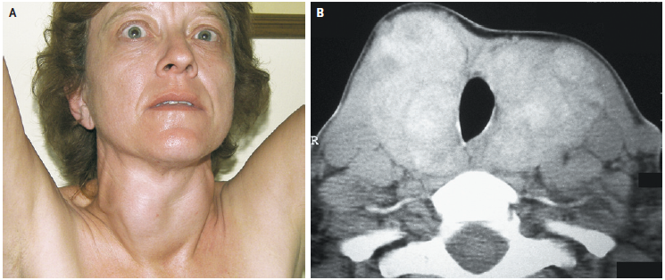
Morbo di Flajani-Basedow-Graves (1)
TIREOTOSSICOSI da IPERTIROIDISMO
GOZZO
OFTALMOPATIA
DERMOPATIA

Slide 7
Morbo di Flajani-Basedow-Graves (2)
Ipertiroidismo su base autoimmune, legata all’infiltrazione linfocitaria della tiroide con produzione di Ab anti recettori TSH, che legano con effetto stimolatorio il recettore del TSH con stimolazione della cellula tiroidea, iperproduzione ormonale e aumento di volume della tiroide
Ipertiroidismo quasi sempre presente, gozzo 50% dei pazienti, orbitopatia 25-50% dei pazienti, dermatopatia 5% dei pazienti
La patogenesi del’oftalmopatia può coinvolgere linfociti citotossici e anticorpi citotossici sensibilizzati contro un antigene comune presente nei fibroblasti dell’orbita, nei muscoli orbitari, nel tessuto tiroideo.
Rischio di altre malattie autoimmunitarie (DM, anemia perniciosa, celiachia, miastenia grave, malattia Addison, Sjogren, LES, AR, TTP
Diagnosi: clinica (vedi segni e sintomi) + laboratorio TSH soppresso, FT3 e FT4 elevati + Ab anti recettore TSH (+/- indagini strumentali: ecografia e/o scintigrafia)

Slide 8
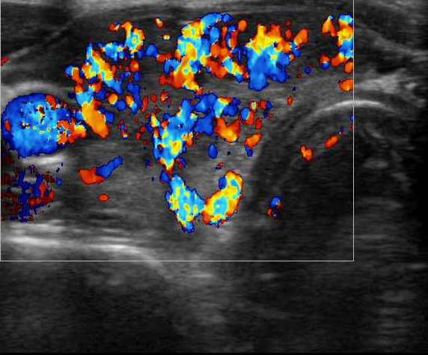
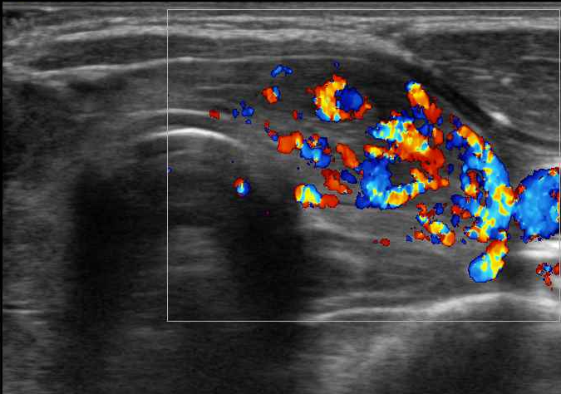
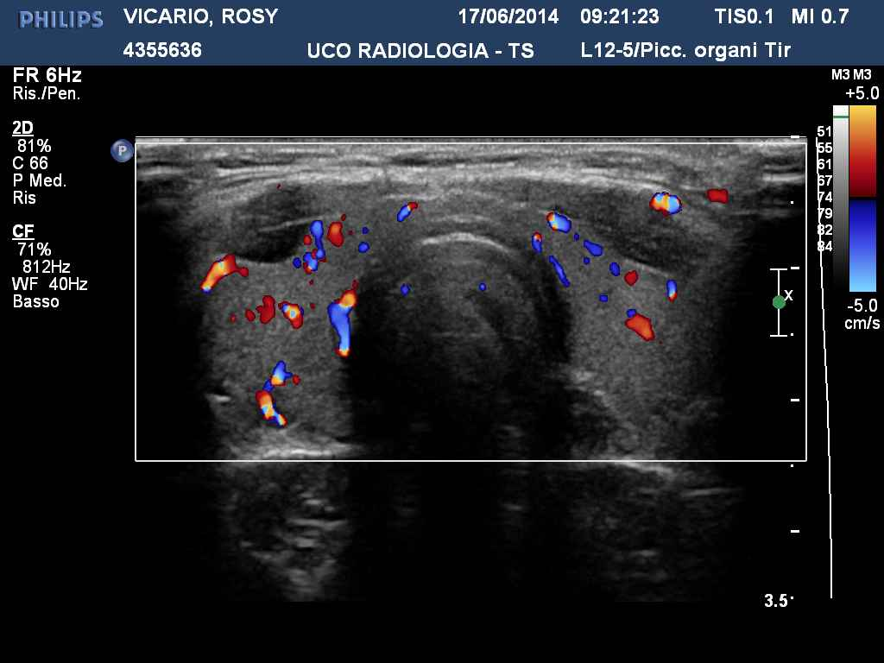
“Inferno tiroideo”.

Slide 9
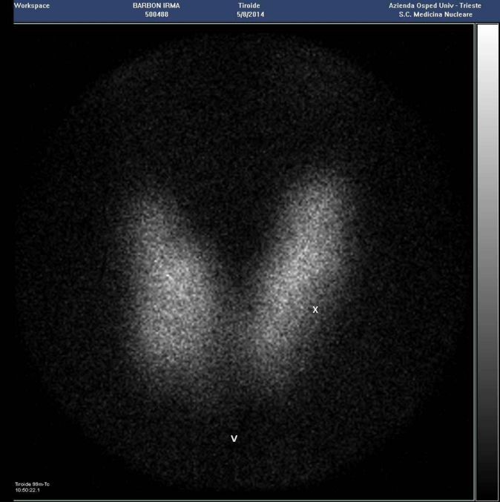
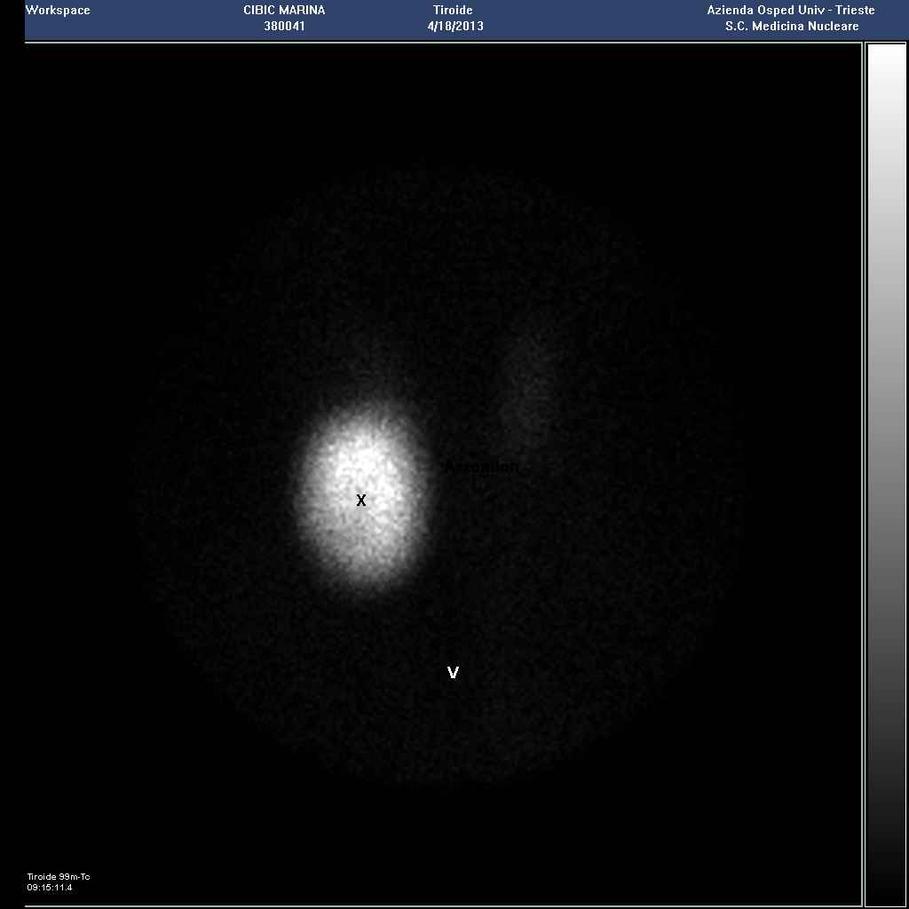
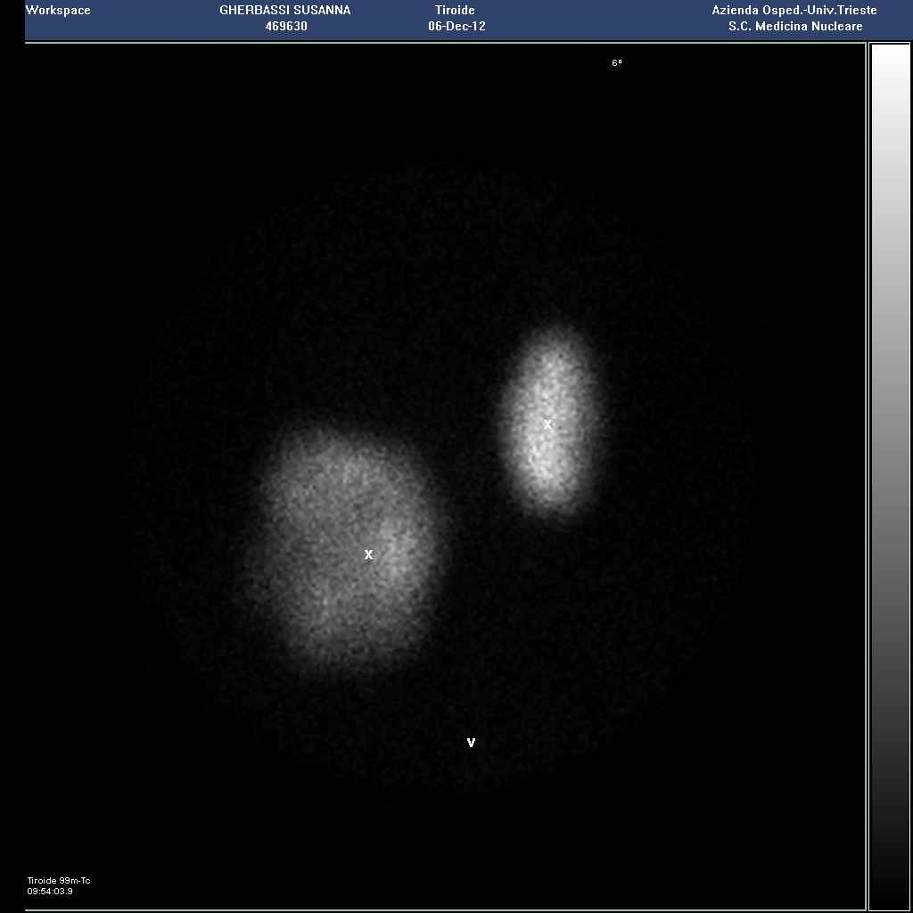
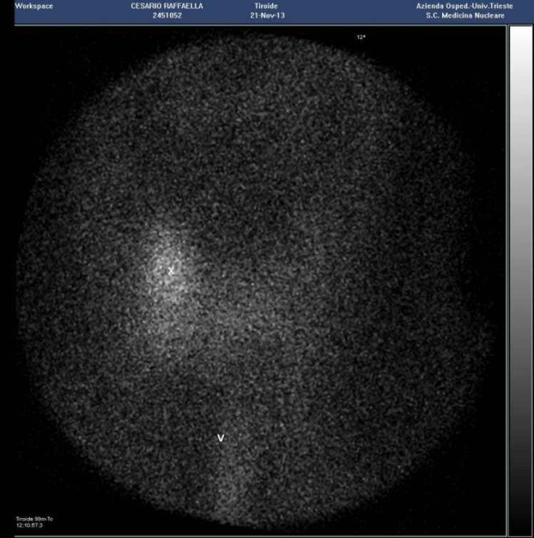
TIREOTOSSICOSI CON IPERTIROIDISMO
ATSHR +
ATSHR -
ATSHR -
ATSHR -
TIREOTOSSICOSI SENZA IPERTIROIDISMO

Slide 10
Morbo di Flajani-Basedow-Graves (3)
Storia naturale variabile, malattia capricciosa. Ipertiroidismo persistente, ciclico (remissioni/ricadute con frequenza, intensità e durata variabile).
Wood et al. (JCI, 1979) hanno dimostrato che 1/3 pazienti con Morbo do Basedow diventa ipotiroideo dopo 20 anni di trattamento (per effetto dei TPOAb).
Pazienti con gozzi importanti, che richiedono > 10 mg metimazolo/die per tempi lunghi, elevati livelli di autoanticorpi hanno bassa probabilità di andare in remissione.
In generale, si comincia con farmaci antitiroidei (metimazolo e PTU) per raggiungere eutiroidismo, nel frattempo (primi mesi) si comincia a discutere con il paziente delle varie opzioni (chirurgia e terapia radiometabolica).
Vanno (subito) alla chirurgia pazienti che non tollerano il farmaco, pazienti con patologia nodulare associata, larghi gozzi, oftalmopatia severa, necessità di rapida stabilizzazione (cardiopatici, età fertile, [atleti?])

Slide 11
Morbo di Flajani-Basedow-Graves (4)
Terapia: farmaci anti-tiroidei Tapazole (metimazolo) o Propiltiouracile + β-bloccante (Alternative alla terapia medica radioiodio, oppure chirurgia tiroidea)
Metimazolo e PTU sono tionamidi, farmaci che interferiscono con l’azione delle TPO e l’ organificazione dello iodio a livello tiroideo, con riduzione della sintesi ormoni tiroidei. Hanno anche un debole effetto antiimmunitario. Si comincia metimazolo 20 mg/die diviso in 2 somministrazioni. Effetti collaterali: reazioni cutanee, artralgie, sintomi GI, disgeusia. AGRANULOCITOSI. Aumento indici di colestasi. In caso di effetti collaterali o primo trimestre di gravidanza si passa a PTU (utilizzato come seconda linea di trattamento per epatiti fulminanti).
Beta-bloccante – propanololo. I pazienti ipertiroidei hanno una aumentata sensibilità alle catecolamine. Come tutti i beta-bloccanti il propanololo blocca la risposta recettoriale alle catecolamine. Migliora tremori, palpitazioni, retrazione palpebrale, sudorazione. Inoltre, SOLO PROPANOLOLO blocca la conversione di T4 in T3 indipendentemente dall’effetto antiadrenergico.
Terapia oftalmopatia: in prevenzione o se quadro lieve STOP FUMO, collorio lubrificante, selenio 1 cps/dì per 6 mesi. Quadro moderato-grave metilprednisolone ev 500 mg/1xsett x 6 settimane e poi 250 mg/1xsett per 6 settimane seguito da eventuale radioterapia orbitaria o chirurgia decompressiva

Slide 12
Gestione dell’ipertiroidismo in gravidanza
La forma più comune di ipertiroidismo in gravidanza è l’IPERTIROIDISMO GRAVIDARUM TRANSITORIO legato alla betaHCG (1-3% gravidanze). Nelle prime settimane di gestazione. Si associa a iperemesi. Ben tollerato
Tale forma va in diagnosi differenziale con Morbo di Basedow (0.2% donne in età fertile). In chi ha un noto Morbo di Basedow è necessario ottenere un ottimale controllo della funzione tiroidea prima del concepimento.
I rischi sono: tachicardia fetale, gozzo fetale, riduzione della crescita fetale, idrope fetale, aborto/parto pretermine/complicanze del parto
Nel pre-concepimento considerare le diverse opzioni terapeutiche (terapia farmacologica, radioiodio o chirurgia)
Farmaci: il farmaco di scelta durante la gravidanza è il PTU. Poiché i farmaci tireostatici (anche il PTU) sono potenzialmente teratogeni è fondamentale cercare di ottenere la sospensione il più precocemente possibile.

Slide 13
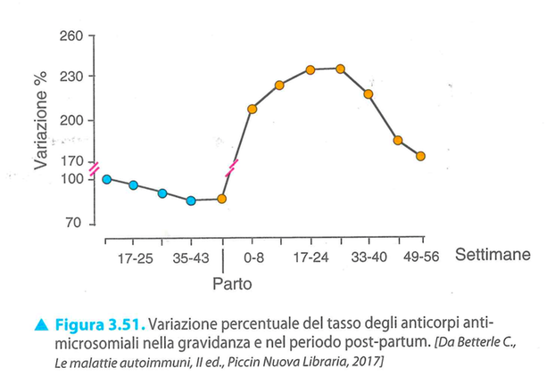
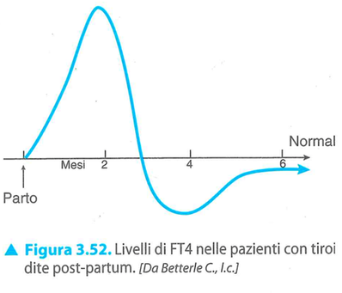
Tiroidite post-partum
Disfunzione che si verifica nel 1° anno dopo il parto.
Avviene più spesso in pazienti con disordini autoimmuni e riflette l’effetto rebound del sistema immunitario dopo nove mesi di immunotolleranza.
In queste donne è raccomandato un dosaggio del TSH dopo il secondo mese dal parto e/o in caso di disturbi.
Di solito si ha una prima fase di tireotossicosi per tiroidite di tipo distruttivo. Si può utilizzare il beta-bloccante per la tachicardia. Si risolve entro 2 mesi circa poi generalmente compare la seconda fase di ipotiroidismo che resta permanente nel 10-20%.

Slide 14
